Slide 1


FitFinder
Train together, Stay together
Àlex Montoya , Jahanzeb Raja, Victor Alcaide

Slide 2
TABLA DE CONTENIDOS
01
¿ QUÉ ES FITFINDER ?
ANÁLISIS DE LA COMPETENCIA
02
03
04
ANÁLISIS DEL MERCADO
PRECIO INICIAL
05
06
PRESENTACIÓN DE LA APP
PLAN FINANCIERO
Video presentación
Valor proporcionado
A quién va dirigida
- ¿ Cuál es nuestra competencia ?
- Ejemplos de competencia
- Análisis DAFO
Hábitos Deportivos
Necesidad del sector
Análisis de precios
Gastos e Ingresos
Cashflow e inversión inicial
Notes:
Take into account that this is orientative.
- What is your idea?
- Value proposition.
- Competition analysis.
- Business Model
--> What is my price and why do I price it like this?
--> Who is my audience? (segments and objective public)
- Talk about your app / architecture (native, hybrid, etc. Show a graph about it)
- Financials
--> Revenue vs Expenses vs cash flow
--> How much money do we need (from investors / banks, and company valuation)
- VIDEO

Slide 3
01
¿ QUÉ ES FITFINDER ?

Slide 4



VALOR PROPORCIONADO
Encontrar compañeros
Compartir experiencias:
Facilitar la comunicación:
Los usuarios pueden buscar personas cercanas con quienes entrenar, así como agregar nuevos amigos y compañeros de entrenamiento para cualquier tipo de deporte.
Los usuarios pueden compartir publicaciones de sus entrenamientos, así como dar y recibir consejos para mejorar su entrenamiento gracias al campo de comunidad
La aplicación incluye herramientas útiles para enviar mensajes a los compañeros de entrenamiento, planificar entrenamientos y compartir información.
Notes:
FitFinder ofrece una plataforma móvil única para conectar a los usuarios con una comunidad orientada a la actividad física, proporcionando una experiencia única para encontrar nuevos compañeros de entrenamiento en cualquier modalidad de deporte, lo que provoca que resalte en frente de sus posibles competencias, las cuales su enfoque es más generalizado.
Esta plataforma incluye una variedad de funcionalidades para ayudar a los usuarios a encontrar compañeros de entrenamiento y a desarrollar sus habilidades físicas con mayor facilidad. permitiendo modificar una gran cantidad de filtros con el objetivo de encontrar a tu pareja perfecta, un ejemplo de estos podrían ser ubicación, objetivos, nivel de aptitud física entre otras.
Además también proporciona un campo de comunidad donde podrás ver videos y/o fotografías que otros usuarios hayan publicado, ya sea con objetivos lúdicos o de aprendizaje y la posibilidad de subir tus propias publicaciones y recibir recomendaciones de otros usuarios y/o profesionales en el sector.

Slide 5
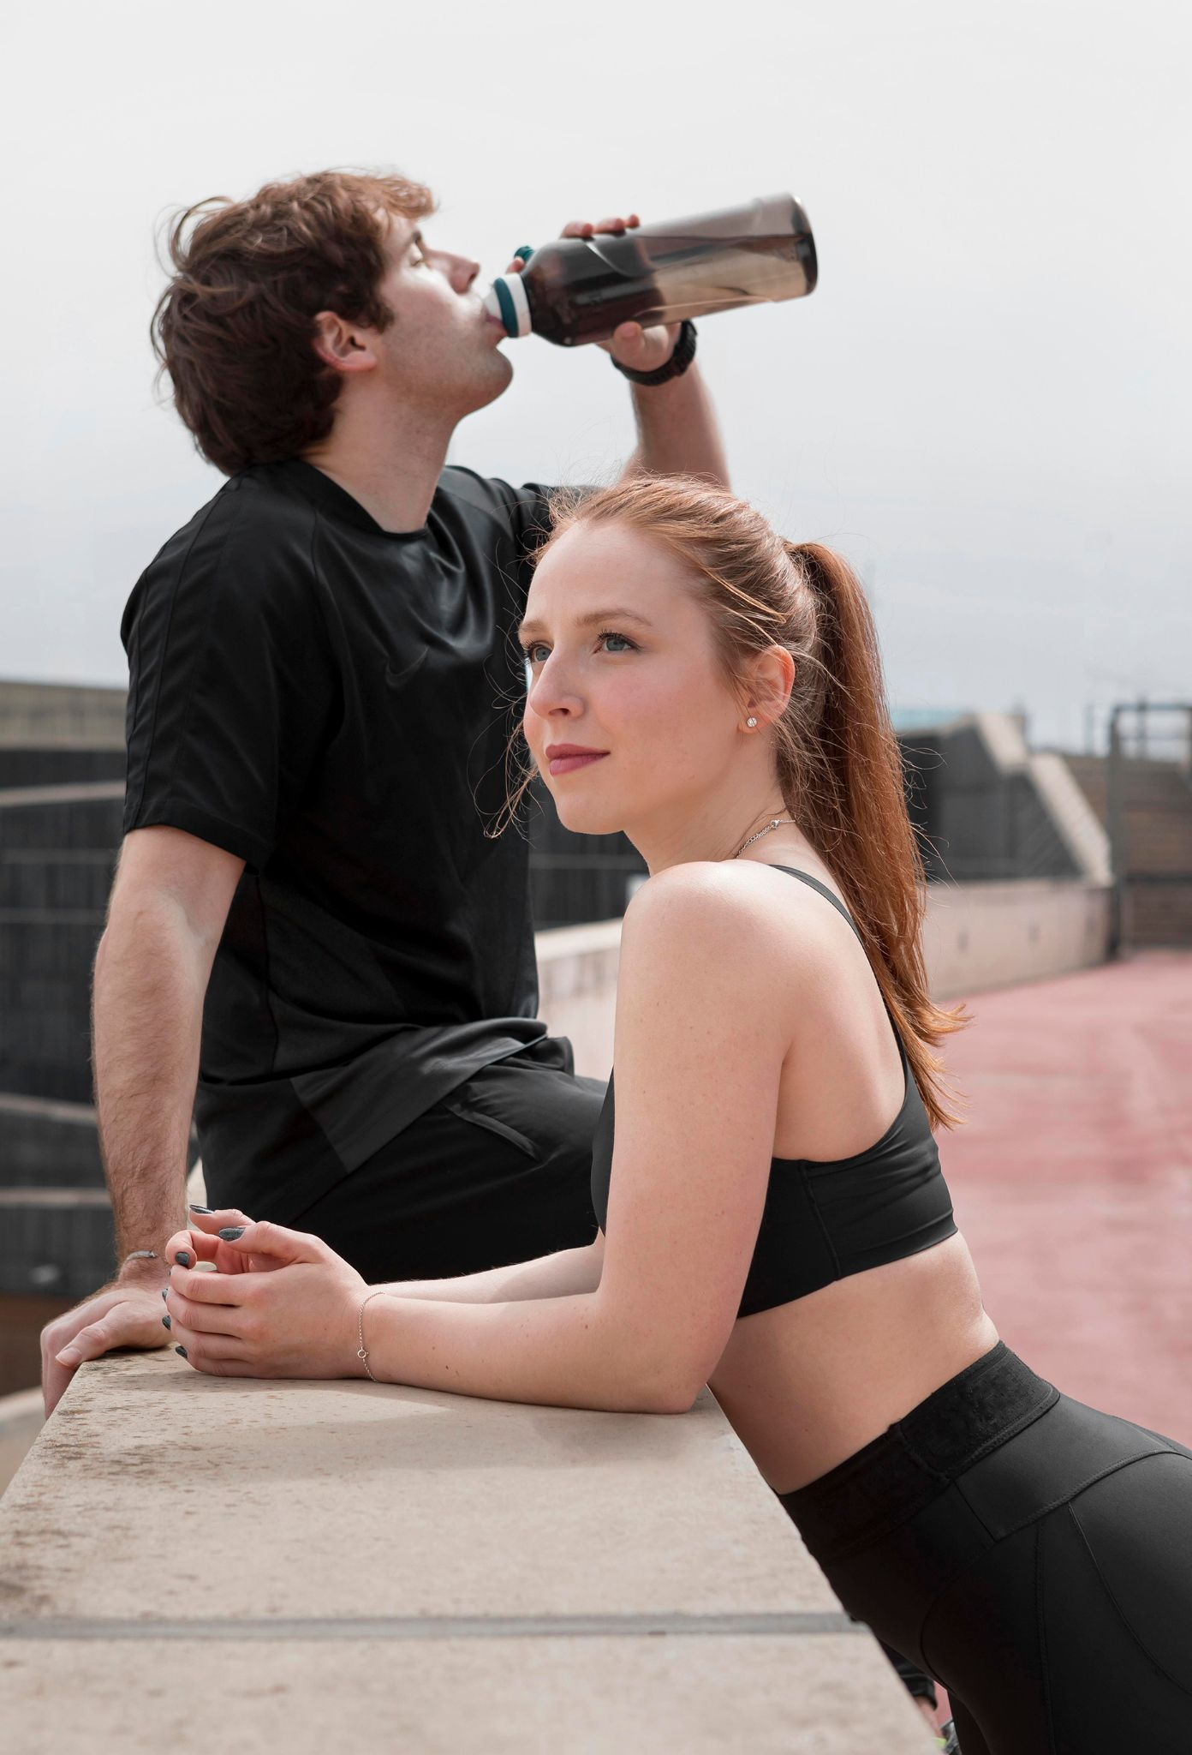
¿ A QUIÉN VA DIRIGIDA ?
Cualquier tipo de persona que busca conocer nuevos compañeros de entrenamiento, compartir experiencias, consejos sobre entrenamiento, así como para facilitar la comunicación entre usuarios.
Modelo de negocio B2C (Business to Consumer).
Posibilidad de B2B

Slide 6
02
ANÁLISIS DE LA COMPETENCIA

Slide 7
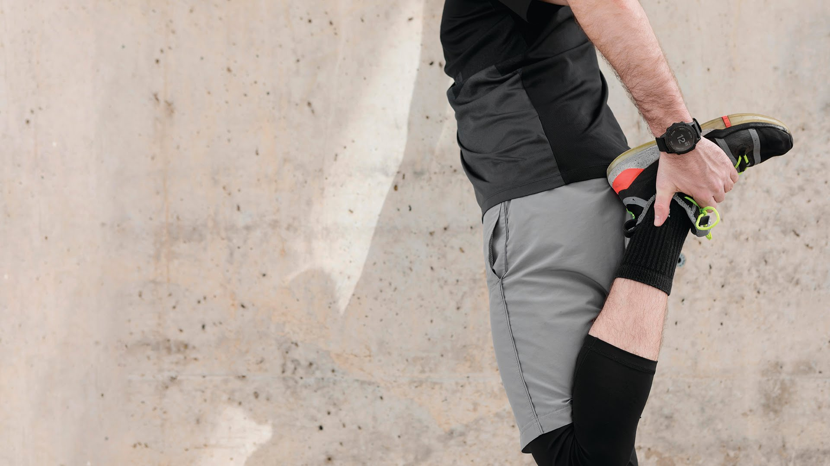
¿CUÁL ES NUESTRA COMPETENCIA?
Cualquier APP que ofrezca a los usuarios la posibilidad de:
  Encontrar nuevos compañeros de entrenamiento
  Compartir experiencias
  Organizar entrenamientos y eventos.
  Crear una comunidad fitness

Slide 8
EJEMPLOS DE COMPETENCIAS
Nombre de la aplicación | Plataforma móvil | Campo de Comunidad | Objetivos | Experiencia con el deporte | Chat individual | Orientado únicamente al entrenamiento
Tinder | ✓ | ✖ | ± | ✖ | ✓ | ✖
Badoo | ✓ | ± | ± | ✖ | ✓ | ✖
Happn | ✓ | ✖ | ± | ± | ✓ | ±
E-Darling | ✓ | ± | ± | ✖ | ✓ | ✖
MeetMe | ✓ | ✖ | ± | ✖ | ✓ | ±
FitFinder | ✓ | ✓ | ✓ | ✓ | ✓ | ✓

Slide 9
ANÁLISIS DAFO
DEBILIDADES
AMENAZAS
FORTALEZAS
OPORTUNIDADES
Es una plataforma nueva y no tiene la misma cantidad de usuarios que otras plataformas similares.
Al estar centrada en un sector en concreto, la cantidad de usuarios es menor que una aplicación más generalizada.
El número de usuarios de la app influye en el rendimiento de esta.
D
A
Puede tener problemas para competir con otras aplicaciones de fitness más establecidas y con más recursos económicos.
Puede ser vulnerable a ataques de seguridad.
Una pandemia mundial
Baja demanda en el mercado
F
O
Es fácil de usar y apta para todo tipo de usuarios.
Ofrece una forma divertida de conocer personas con los mismos intereses para entrenar.
Facilita la comunicación entre usuarios para organizar entrenamientos colectivos.
Soporte para la gente más principiante
Motivacion para tener una vida saludable
Puede aprovechar la tendencia creciente del mundo fitness.
Puede ofrecer nuevas características que otras aplicaciones similares no tienen.
Oportunidad de globalizar la app en todo el mundo.
Colaboración con gimnasios o entidades del mundo fitness.

Slide 10
03
ANÁLISIS DEL MERCADO

Slide 11
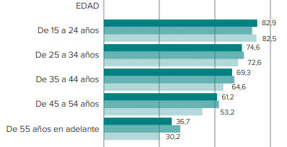
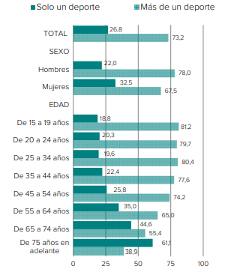
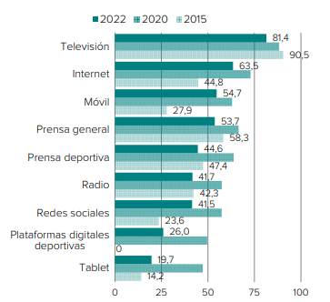
HÁBITOS DEPORTIVOS
personas que suelen informarse al menos una vez al año acerca del deporte por prensa o medios audiovisuales
Personas que practicaron deporte en 2022
Qué metodología usan para informarse
Notes:
Take into account that this is orientative.
- What is your idea?
- Value proposition.
- Competition analysis.
- Business Model
--> What is my price and why do I price it like this?
--> Who is my audience? (segments and objective public)
- Talk about your app / architecture (native, hybrid, etc. Show a graph about it)
- Financials
--> Revenue vs Expenses vs cash flow
--> How much money do we need (from investors / banks, and company valuation)
- VIDEO

Slide 12
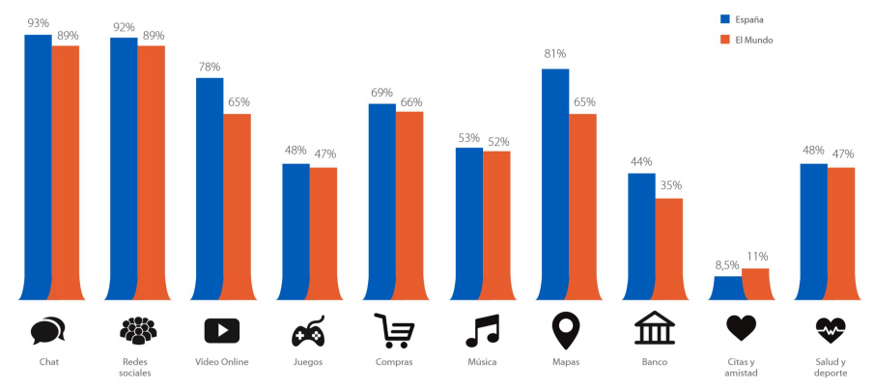
NECESIDAD DEL SECTOR
+ 4 millones de descargas al dia
2,9 mil millones de personas acceden habitualmente a las redes sociales desde su smartphone
La Industria deportiva contribuyó con 39.117 millones de euros durante 2018, lo que equivale al 3,3% del PIB nacional.
Tipología de las aplicaciones móviles más descargadas.
Notes:
Take into account that this is orientative.
- What is your idea?
- Value proposition.
- Competition analysis.
- Business Model
--> What is my price and why do I price it like this?
--> Who is my audience? (segments and objective public)
- Talk about your app / architecture (native, hybrid, etc. Show a graph about it)
- Financials
--> Revenue vs Expenses vs cash flow
--> How much money do we need (from investors / banks, and company valuation)
- VIDEO

Slide 13
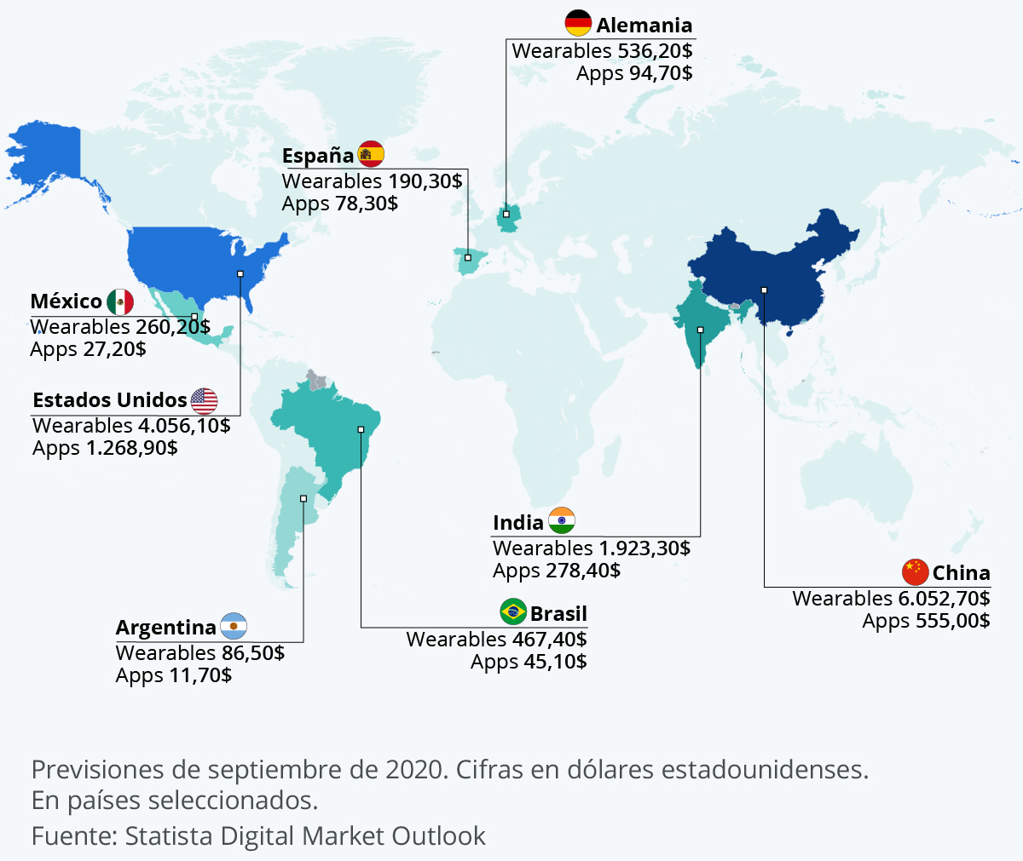
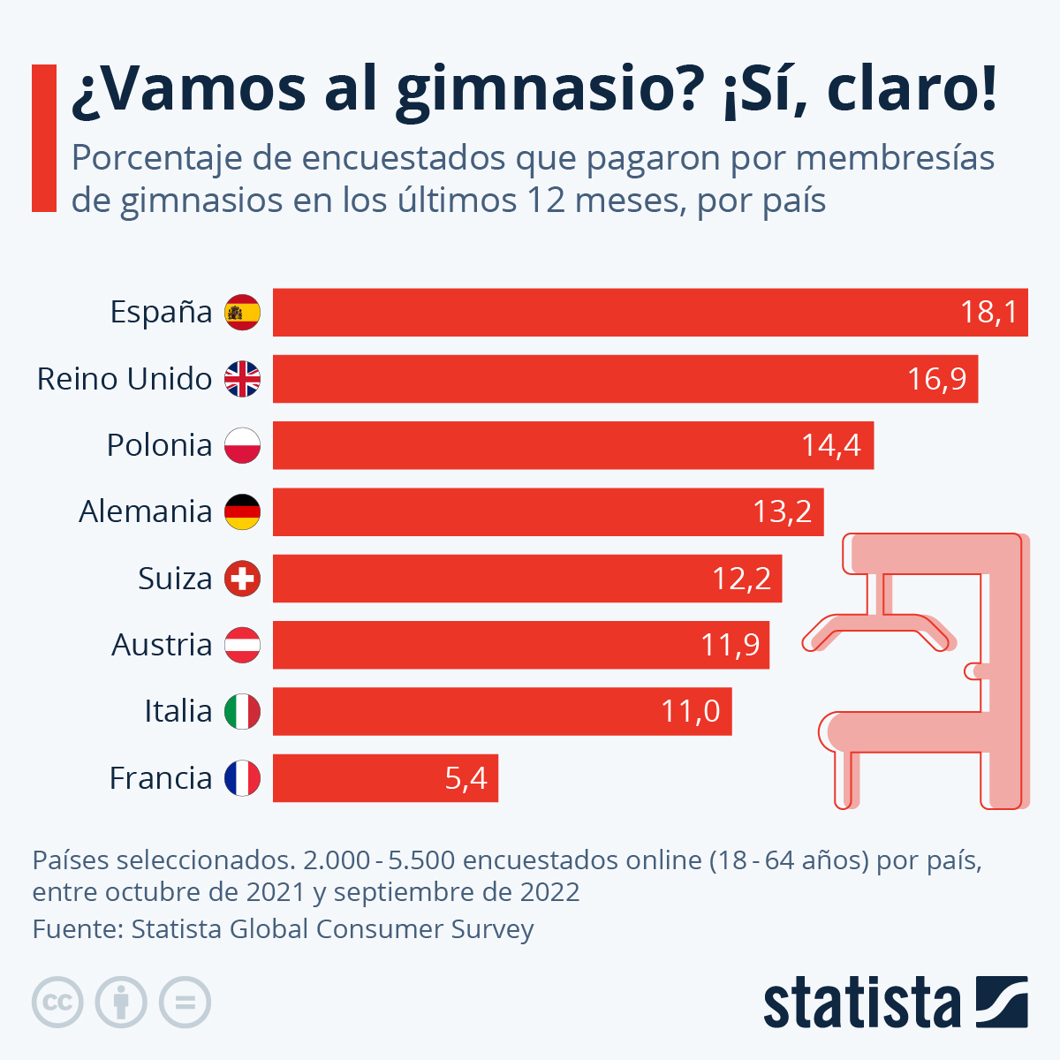
NECESIDAD DEL SECTOR
compra de dispositivos wearables y descargas de app
fitness y nutricion en millones de dólares
porcentaje de personas que pagaron una membresía
en un gimnasio en los últimos 12 meses
Notes:
Take into account that this is orientative.
- What is your idea?
- Value proposition.
- Competition analysis.
- Business Model
--> What is my price and why do I price it like this?
--> Who is my audience? (segments and objective public)
- Talk about your app / architecture (native, hybrid, etc. Show a graph about it)
- Financials
--> Revenue vs Expenses vs cash flow
--> How much money do we need (from investors / banks, and company valuation)
- VIDEO

Slide 14
04
PRECIO INICIAL

Slide 15
ANÁLISIS DE PRECIOS
GRATUITA PERO CON FUNCIONALIDADES PREMIUM
FUNCIONALIDADES
PREMIUM
Nombre | Precio Mensual | Precio Anual
Tinder | 5.49€ | 21.99€
Badoo | 17.99€ | 129,98€
Happn | 20.80€ | 172.10€
E-Darling | 39.90€ | 274.80€
MeetMe | FREE | FREE
FitFinder | 3.99€ | 43.19€
Tipo | Chat | Campo de Comunidad | Opción de superlike | Consejos de personal profesional | Mayor Visibilidad
Basic | ✓ | ✓ | ✖ | ✖ | ✖
PREMIUM | ✓ | ✓ | ✓ | ✓ | ✓

Slide 16
05
PRESENTACIÓN DE LA APP

Slide 17
06
PLAN FINANCIERO

Slide 18
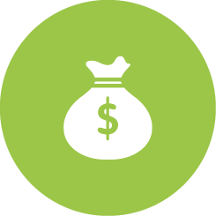
GASTOS E INGRESOS
Con el siguiente plan financiero creamos un presupuesto total de nuestra aplicación, detallando puntos importantes a tener en cuenta, como puede ser la inversión que deberemos realizar, cuando recuperamos la inversión, ganancias esperadas en un futuro entre otros.

Slide 19
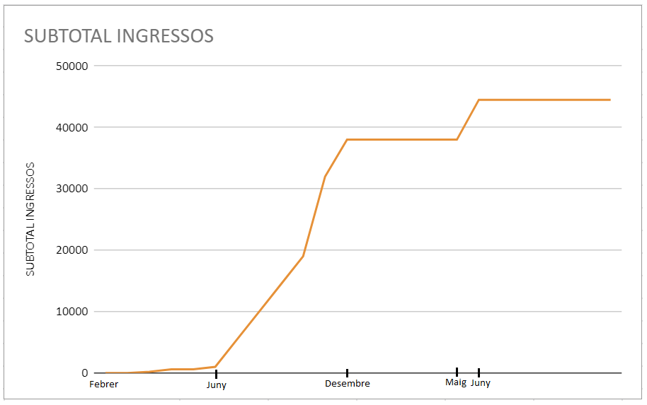
INGRESOS MENSUALES
Pocos ingresos al comenzar
A partir de junio crecen de manera exponencial hasta diciembre, que se normalizan
Finalmente, a partir de junio calculamos que nuestros ingresos empezarán a estar estables

Slide 20
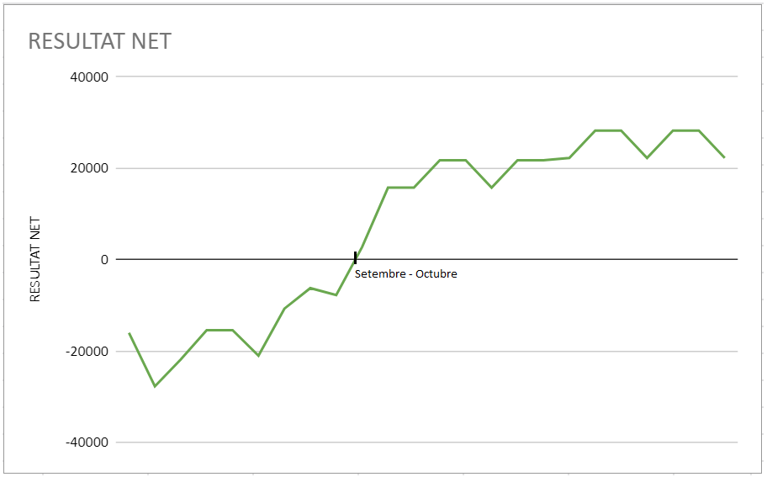
BENEFICIOS MENSUALES
Empezamos con pérdidas de hasta -28.000€
A partir del mes de octubre empezamos a tener beneficios, que esperamos que crezcan de manera lineal.

Slide 21
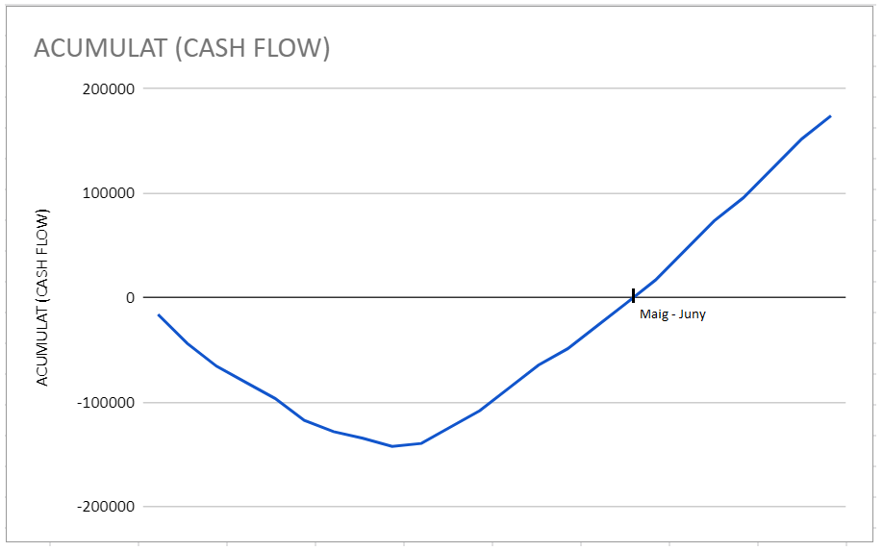
CASHFLOW E INVERSIÓN INICIAL
CASHFLOW
Esperamos acumular pérdidas de dinero los primeros meses
A partir de octubre, empezaremos a obtener ganancias
Alrededor de mayo - junio nuestra deuda queda completamente saldada

Slide 22
INVERSIÓN INICIAL
Entonces, para poder llevar a cabo nuestro proyecto necesitamos un préstamo de capital. Gracias al gráfico de cash flow, podemos ver que el punto dónde nuestro negocio deja la mayor deuda es en el mes de septiembre, con una deuda total de -142.395€, así que esa sería la cantidad necesaria para poder tirar adelante con FitFinder.
Pediríamos ese préstamo de alrededor de los 150.000€ a un inversor al arrancar nuestro negocio, y sería a partir de octubre que podríamos empezar a liquidar nuestra deuda, hasta el mes de junio del segundo año, dónde ya quedaría liquidada, sin contar posibles intereses del inversor.

Slide 23


